Slide 1
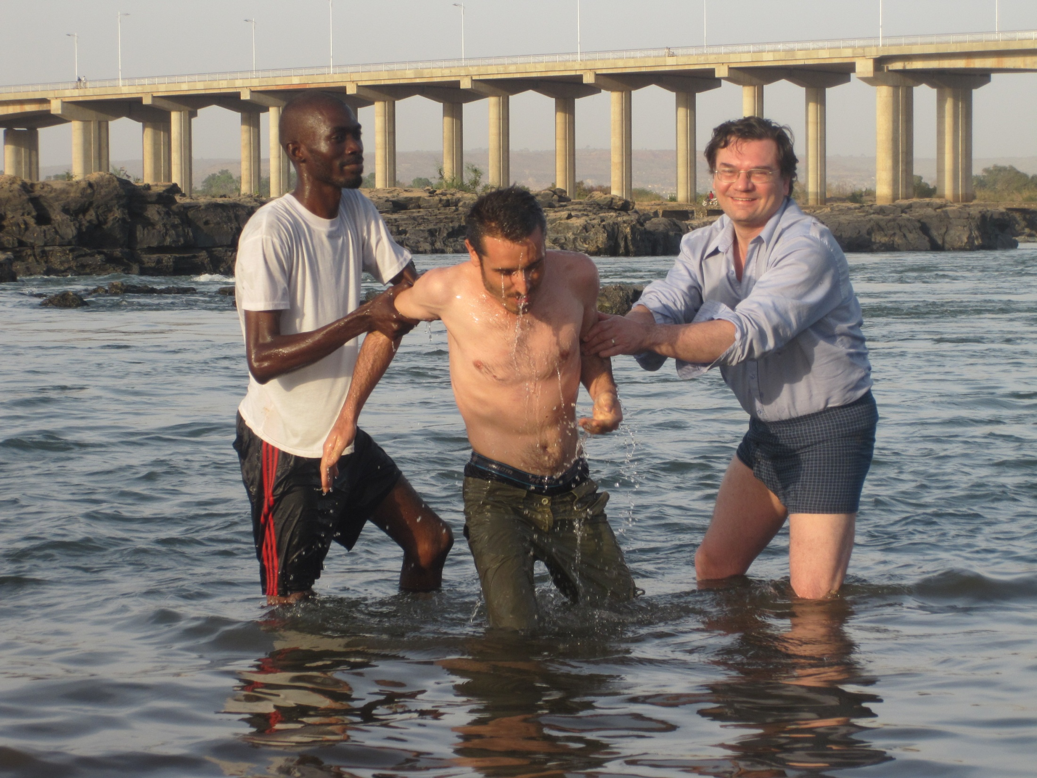
Studium 10
CHRZEST W JEZUSA

Slide 2
Doniosłość przyjęcia chrztu
W Heb 6:2 mowa jest o chrzcie jako o jednej z fundamentalnych nauk chrześcijańskich.
„Zbawienie pochodzi od Żydów” (Jn 4:22 UBG) w tym sensie, że obietnice mówiące o zbawieniu dane były jedynie Abrahamowi i jego nasieniu (potomkowi). Mogą one również obejmować nas, jeżeli staniemy się tym nasieniem (potomkiem) przez chrzest w Chrystusa (Gal 3:22-29). „Bo wszyscy”, którzy ochrzczeni są w Chrystusa są w Nim, a stąd dotyczy ich też obietnica zbawienia dana Abrahamowi (Gal 3:27).

Slide 3
Chrzest a zbawienie
„Idąc na cały świat, głoście ewangelię wszystkiemu stworzeniu. ​Kto uwierzy i ochrzczony zostanie, będzie zbawiony, ale kto nie uwierzy, będzie potępiony” (Mk 16:15,16).
„Zaprawdę, zaprawdę, powiadam ci, jeśli się kto nie narodzi z wody i z Ducha, nie może wejść do Królestwa Bożego” (Jn 3:5).
Jeśli nie zostaliśmy „obmyci”, nie mamy „działu” w Chrystusie (Jn 13:8).
Tak jak arka uratowała Noego i jego rodzinę przed sądem, jaki spotkał grzeszników, tak chrzest w Chrystusa ratuje wierzących przed wieczną śmiercią (1 Pt 3:20,21).

Slide 4
Zasadność niezwłocznego chrztu
„​A Piotr do nich: Upamiętajcie się i niechaj się każdy z was da ochrzcić w imię Jezusa Chrystusa na odpuszczenie grzechów waszych… ​Ci więc, którzy przyjęli słowo jego, zostali ochrzczeni i pozyskanych zostało owego dnia około trzech tysięcy dusz”
(Dz 2:38-41).
Paweł otrzymał od Chrystusa dramatyczne widzenie, które tak podziałało na jego sumienie, że „natychmiast wstał i został ochrzczony” (Acts 9:18).
„Natychmiast” – znaczy, że ludzie byli chrzczeni jak tylko zrozumieli i przyjęli Ewangelię
(np. Dz 8:12, 36-39; 9:18; 10:47; 16:15).

Slide 5
„Uwierz … i daj się ochrzcić”
Dz 16:14,15: Lidia skłaniała się „do tego, co mówił Paweł. A gdy została ochrzczona…”. Zakładano, że każdy, kto słuchał i wierzył ewangelii zostanie ochrzczony – chrzest postrzegano jako naturalną odpowiedź na głoszenie ewangelii.
Korneliusz był człowiekiem „pobożnym i bogobojnym… dającym hojne jałmużny ludowi i nieustannie modlącym się do Boga”, jednak to nie wystarczało, żeby był zbawiony. Musiano mu pokazać, co musi zrobić, a czego jeszcze nie zrobił – uwierzyć ewangelii Chrystusa i dać się ochrzcić (Dz 10:2,6).

Slide 6
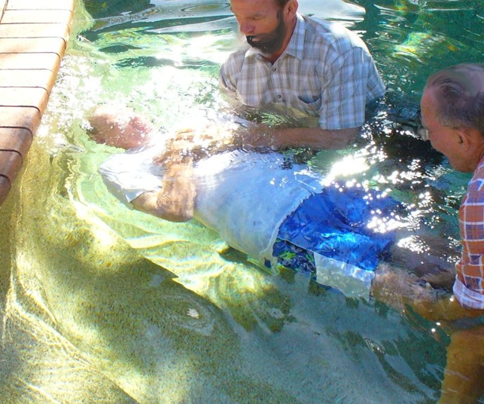
Dlaczego powinniśmy dać się ochrzcić?
Całkowite zanurzenie

Slide 7
Znaczenie słowa Baptizo
Baptizo, które tłumaczone jest jako chrzest nie oznacza pokropienia, oznacza całkowite obmycie i zanurzenie w płynie. Słowo to używane jest w klasycznym języku greckim w odniesieniu do okrętów, które toną i są „chrzczone" (zanurzane) w wodzie. Odnosi się również do kawałka tkaniny, który farbowany jest z jednego koloru na drugi przez „chrzczenie” bądź „zanurzenie" w farbie. Jn 13:26 używa greckiego słowa „bapto”, kiedy opisuje jak Jezus umoczył, zanurzył kawałek chleba w winie.

Slide 8
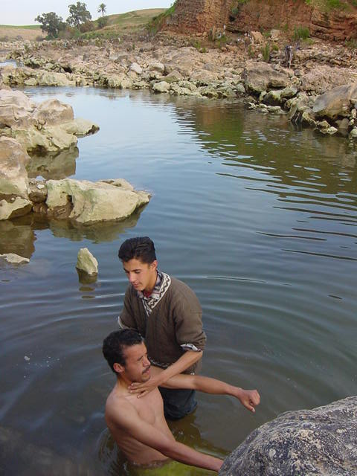
Dosyć wody - potok

Slide 9
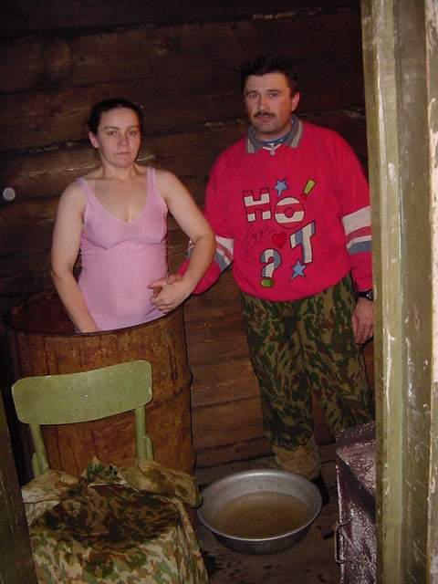
Dosyć wody - beczka

Slide 10
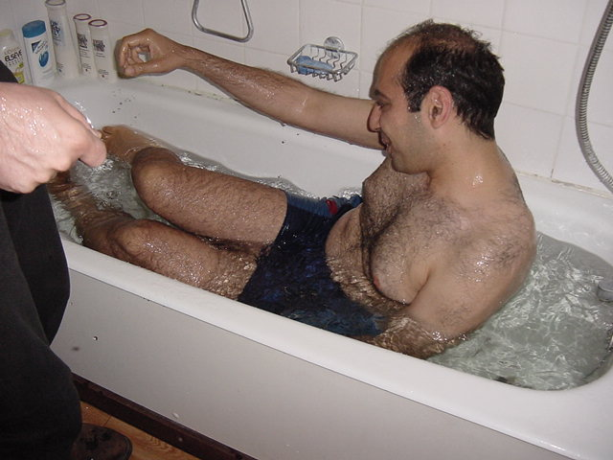
Dosyć wody - wanna

Slide 11
Chrzest dorosłych przez zanurzenie
„​Jan także chrzcił w Ainon blisko Salim, bo tam było dużo wody, a ludzie przychodzili tam i dawali się chrzcić” (Jn 3:23).
Jezus również został ochrzczony przez Jana w rzece Jordan. „​A gdy Jezus został ochrzczony, wtedy wystąpił z wody” (Mt. 3:16).
Filip i eunuch „zeszli obaj… do wody, i ochrzcił go. ​Gdy zaś wyszli z wody… ” (Dz 8:38,39).
Chrzest jest „pogrzebem z Chrystusem” (Kol 2:12), co implikuje całkowite zakrycie.

Slide 12
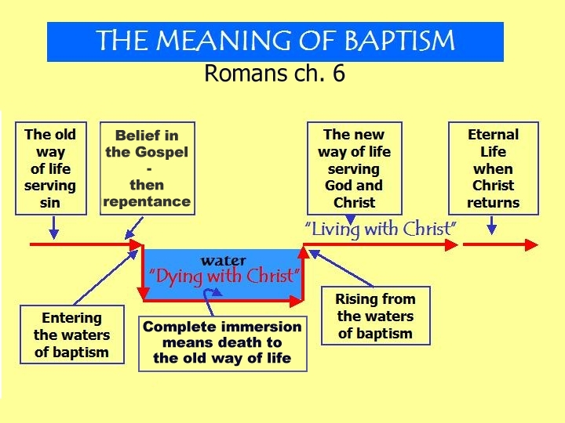
ZNACZENIE CHRZTU
RZYMIAN ROZDZIAŁ 6
Stary
Sposób
Życia
W Służbie
Grzechu
Wiara W
Ewangelię
Następnie
pokuta
Nowy
Sposób
Życia
Służąc
Bogu i
Chrystusowi
Życie
Wieczne Kiedy Chrystus
Powróci
Życie z Chrystusem
Woda
„Śmierć z Chrystusem”
Wyjście
Z
Wód
Chrztu
Wejście
W
Wody
Chrztu
Całkowite Zanurzenie
Oznaczające Śmierć Starego
Sposobu Życia

Slide 13
Chrzest – początek nowego życia
„Nasz stary człowiek (sposób życia) z nim (Chrystusem) jest ukrzyżowany” (Rz 6:6 BG). Bóg „z Chrystusem przywrócił (nas) do życia” w czasie chrztu (Ef 2:5 BT).
Po chrzcie nadal mamy ludzką naturę i życie cielesne nadal może się jeszcze w nas odzywać. Dlatego też „ukrzyżowanie" naszego ciała jest stale trwającym procesem, który jedynie zaczyna się w czasie chrztu. Dlatego Jezus kazał swoim wiernym, aby nieśli swój krzyż codziennie i naśladowali go tak, jak to miało miejsce w procesji na Kalwarię (Łk 9:23; 14:27).

Slide 14
Rzymian 6:3-5
„… my wszyscy, ochrzczeni w Chrystusa Jezusa, w śmierć jego zostaliśmy ochrzczeni? ​Pogrzebani tedy jesteśmy wraz z nim przez chrzest w śmierć, abyśmy jak Chrystus wskrzeszony został z martwych przez chwałę Ojca, tak i my nowe życie prowadzili. ​Bo jeśli wrośliśmy w podobieństwo jego śmierci, wrośniemy również w podobieństwo jego zmartwychwstania” (Rz 6:3-5).

Slide 15
Chrzest Zmartwychwstanie
„Chrzest ... teraz i was zbawia ... przez zmartwychwstanie Jezusa Chrystusa” (1 Pt 3:21) ponieważ nasze utożsamianie się ze zmartwychwstaniem Jezusa do życia wiecznego, umożliwia nam to samo w czasie Jego powrotu. Właśnie przez to, że mamy udział w Jego zmartwychwstaniu będziemy w końcu zbawieni. Jezus ujmuje to w prosty sposób: „ponieważ Ja żyję i wy żyć będziecie" (Jn 14:19).

Slide 16
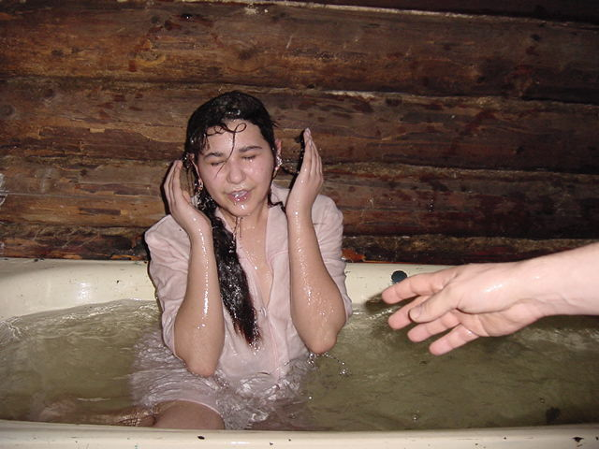
Powstając do nowego życia

Slide 17
„Umrzyj” z Chrystusem … Żyj z Chrystusem
„Jeśli bowiem z nim (Chrystusem) umarliśmy, z nim też żyć będziemy; ​Jeśli z nim wytrwamy, z nim też królować będziemy; jeśli się go zaprzemy, i On się nas zaprze”
(2 Tm 2:11,12).
„​Zawsze umartwienie Pana Jezusowe na ciele nosimy, aby i żywot Jezusowy na ciele naszem był objawiony…Wiedząc, iż ten, który wzbudził Pana Jezusa, i nas wzbudzi przez Jezusa”
(2 Ko 4:10,14 BG).
Paweł miał także udział w „cierpieniach jego (Chrystusa), stając się podobnym do niego w jego śmierci, ​Aby tym sposobem dostąpić zmartwychwstania” takiego jakiego doświadczył Chrystus (Flp 3: 10,11 por. Gal 6:14).

Slide 18
„Pogrzeb” … „Zmartwychwstanie”
Jesteśmy „pogrzebani w chrzcie, w którym też zostaliście wespół wzbudzeni przez wiarę w moc Boga, który go wzbudził z martwych. ​I was, którzy umarliście w grzechach… (Bóg) wespół z nim ożywił, odpuściwszy nam wszystkie grzechy” (Kol 2:12,13). Zostaliśmy „obmyci… w imieniu Pana Jezusa Chrystusa” (1 Ko 6:11) – to znaczy, że chrzest w imię Jezusa jest środkiem za pomocą którego zostają zmyte nasze grzechy.

Slide 19
Dygresja 9: powtórny chrzest
Przed przyjęciem chrztu należy pokutować i wykazać się prawidłową wiarą w ewangelię (Dz 2:38; Mk 16:15,16).
Mt 28:19,20 łączy chrzest z wysłuchaniem wyjaśnienia nauczania Chrystusa.
Małe dziecko nie jest w stanie pokutować czy zrozumieć Ewangelii i w żadnym wypadku pokrapianie nie jest chrztem. We wszystkich biblijnych przykładach to osoba chrzczona musi wykazać się pragnieniem jego przyjęcia (np. Łk 3:10; Dz 2:37; 8:36; 16:30).

Slide 20
„Jeden chrzest”
„​Jedno ciało (tzn. jeden prawdziwy kościół)… jak też powołani jesteście do jednej nadziei, która należy do waszego powołania; Jeden Pan, jedna wiara, jeden chrzest; Jeden Pan, jedna wiara, jeden chrzest; Jeden Bóg” (Ef 4:4-6).
W Dziejach Apostolskich 19:1-5 odnotowane jest, że ci sami ludzie, których ochrzcił Jan, musieli być ochrzczeni ponownie, ponieważ niezupełnie pojęli poselstwo ewangelii. Jak ci, których ochrzcił Jan w czasie naszego pierwszego zanurzenia, być może odczuwamy prawdziwą skruchę i jest to nasz prawdziwy nowy początek, ale nadal istnieje potrzeba otrzymania „jednego (prawdziwego) chrztu", który może mieć miejsce dopiero po pełnym zrozumieniu czym jest „jedna wiara”.

Slide 21
Studium 10: Pytania
1. Czy możemy być zbawieni bez przyjęcia chrztu?
2. Co znaczy słowo chrzest?
  a) Zobowiązanie.
  b) Pokrapianie.
  c) Wiarę.
  d) Zanurzenie w wodzie.
3. Co oznacza chrzest w Rz 6:3-5?
4. Kiedy powinniśmy przyjąć chrzest?
  a) Po poznaniu prawdziwej Ewangelii i wyrażeniu skruchy
  b) Jako małe dziecko
  c) Po zainteresowaniu się Biblią
  d) Kiedy chcemy przystąpić do kościoła.
5. W co przyjmujemy chrzest?
  a) Kościół, który dokonuje aktu chrztu
  b) Słowo Boga
  c) Chrystusa
  d) Ducha Świętego.
6. Co dzieje się po przyjęciu chrztu?
  a) Jesteśmy częścią nasienia Abrahama
  b) Nie będziemy już nigdy grzeszyć
  c) Jesteśmy definitywnie zbawieni na zawsze
  d) Odpuszczono nam nasze grzechy.
7. Czy sam chrzest nas zbawi?
8. Czy po chrzcie otrzymamy cudowne dary Ducha Św.?

